Slide 1
Наш класс:
Ардашева Альбина
Бауэр Владислав
Васильев Вячеслав
Вибе Юлия
Габидулин Владимир
Дорофеева Ирина
Герман Максим
Древин Валерий
Калачева Елизавета
Кальянов Максим
Косова Полина
Майер Анна
Мергер Вадим
Мотылин Данил
Матис Татьяна
Матис Иван
Матис Давид
Рихерт Артем
Рихерт Виктор
Шведенко Мария
Толстякова Светлана
Фризен Марина
Христич Арина
Середенко Кирилл

Slide 2
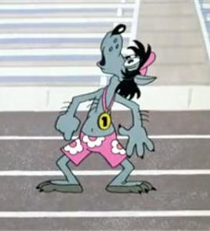
График дежурства
Понедельник
Четверг
Ардашева Альбина
Бауэр Влад
Васильев Слава
Вибе Юля
Христич Арина
Рихерт Артем
Рихерт Витя
Толстякова Света
Фризе Марина
Мотылин Данил
Среда
Габидулин Вова
Мергер Вадим
Матис Таня
Дорофеева Ира
Матис Давид
Вторник
Пятница
Герман Максим
Древин Валера
Калачева Лиза
Косова Полина
Майер Анна
Шведенко Маша
Середенко Кирилл
Матис Ира
Кольянов Максим

Slide 3
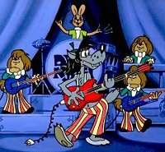
Актив класса:
Мэр города
Герман Максим
Министр
культуры
Министр
образования
Рихерт Артем
Мотылин Данил

Slide 4
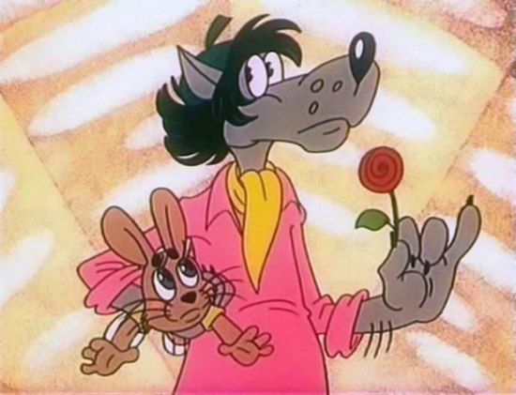
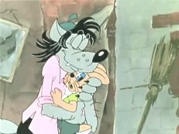
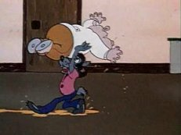
Актив класса:
Министр
печати
Министр
спорта
Древин Валера
Рихерт Витя
Министр
милосердия
Министр
порядка
Габидулин Вова
Толстякова Света

Slide 5
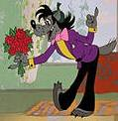
Дни рождения
Лето
зима
Дорофеева Ирина | 17,06,01
Бауэр Владислав | 20,06,02
Матис Иван | 28,06,02
Мергер Вадим | 31,07,01
Мотылин Данил | 03,08,02
Рихерт Виктор | 22,08,02
Толстякова Светлана | 30,08,02
Матис Татьяна | 04,12,01
Габидулин Владимир | 08,12,02
Герман Максим | 10,12,02
Вибе Юлия | 12,01,02
Рихерт Артем | 27,01,02
Древин Валерий | 08,02,02
Весна
Осень
Косова Полина | 30,09,02
Матис Давид | 15,10,02
Васильев Вячеслав | 16,10,02
Майер Анна | 03,11,02
Калачева Елизавета | 19,11,01
Середенко Кирилл | 20,11,01
Ардашева Альбина | 25,03,02
Фризен Марина | 01,04,02
Христич Арина | 11,05,01
Кальянов Максим | 26,05,02
Шведенко Мария | 28,05,02

Slide 6
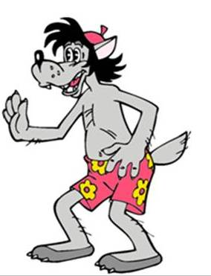
Девиз:
Максимум спорта, максимум смеха!
Так мы быстрее добьемся успеха.
Если другой класс впереди,
Мы ему скажем: «Ну погоди!»

Slide 7
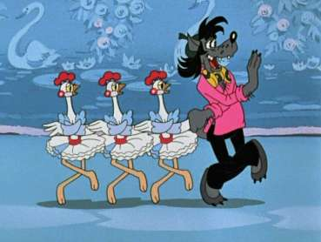
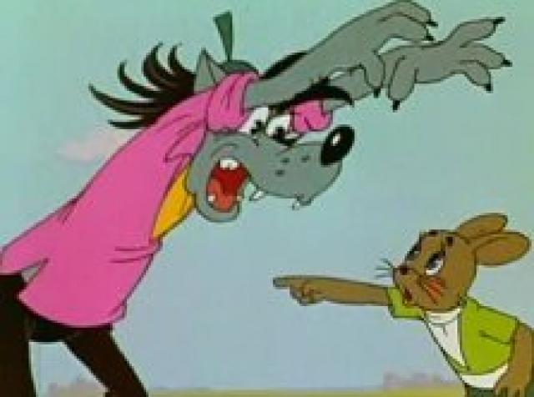
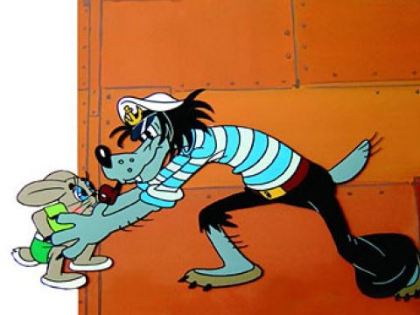

Slide 9
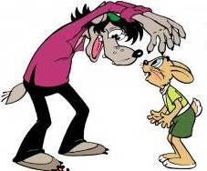
Расписание уроков
Понедельник
Четверг
Среда
Вторник
Пятница

Slide 10
Телефон доверия

Slide 11
Информация

Slide 12
Ровняйся на них

